Slide 1


Introducción a las Tecnologías 4.0
Módulo III - IoT
Daniel Estrada
Físico
Medellín, Junio 2023

Slide 2
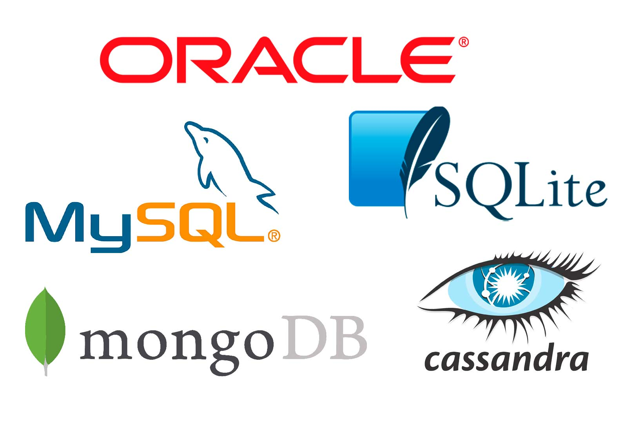
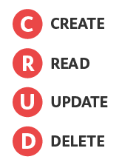
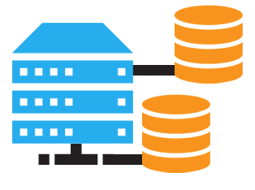
Base de datos
Colección estructurada de información almacenada en un medio digital.
gestión a través de un sistema de gestión de bases de datos, Database Management Systems – DBMS.
Lenguaje de consultas
ejem: SQL, MQL
Diferentes arquitecturas según la BD usada.
1/7
Daniel Estrada & Fabian Castaño | Introducción a las Tecnologías 4.0 ( IoT)

Slide 3
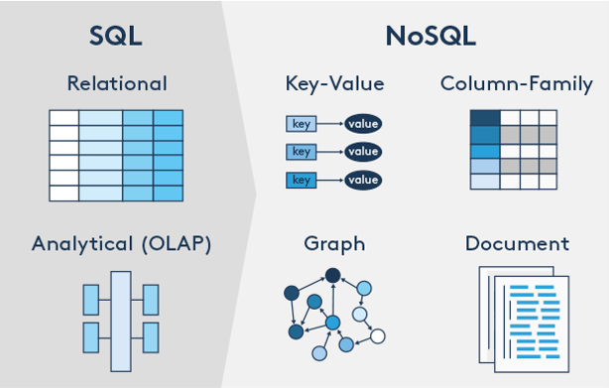
Base de datos
2/7
Daniel Estrada & Fabian Castaño | Introducción a las Tecnologías 4.0 ( IoT)

Slide 4
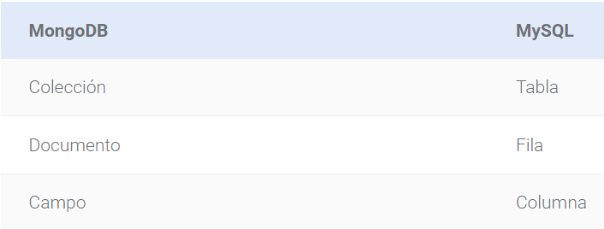
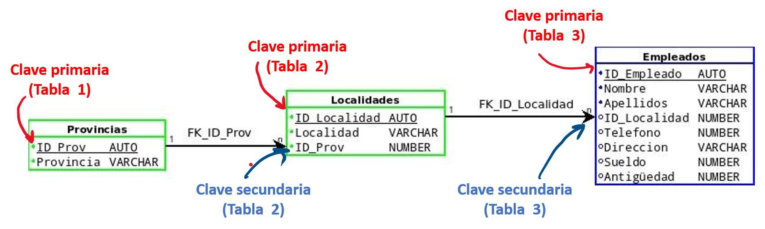
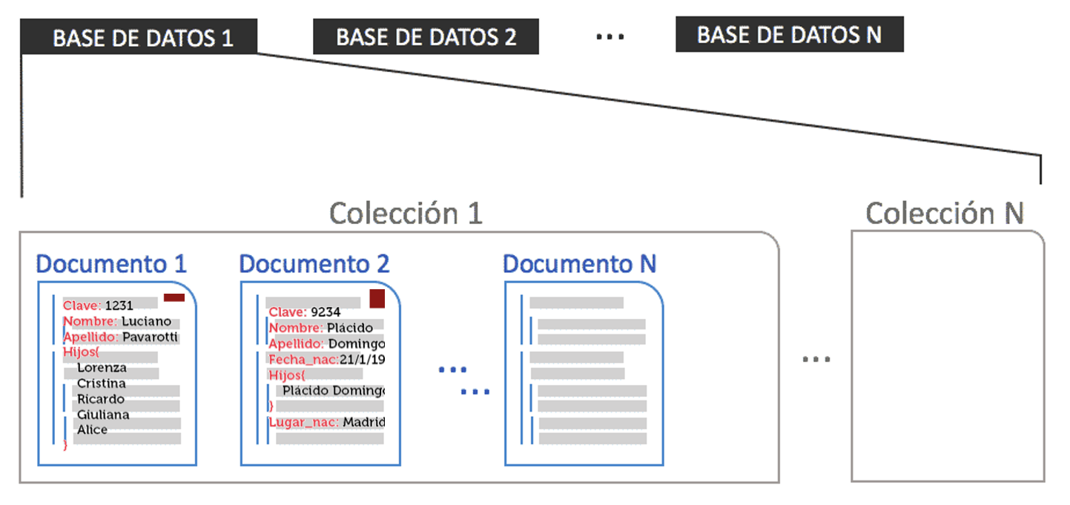

Base de datos
Relacionales:
Documentales
Arquitectura Nexus, distribuida o de clústeres
3/7
Daniel Estrada & Fabian Castaño | Introducción a las Tecnologías 4.0 ( IoT)

Slide 5
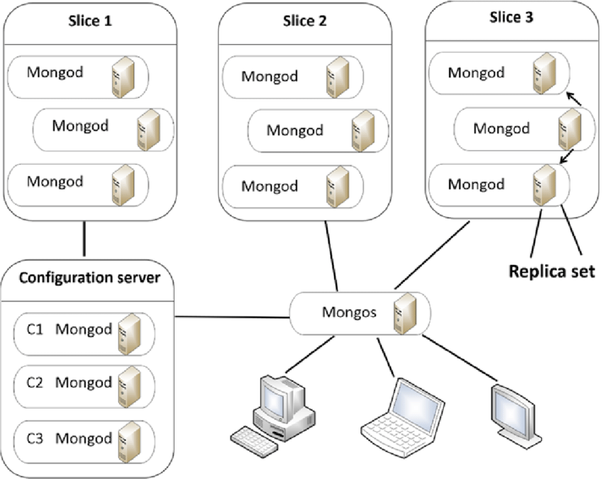
MongoDB
Cluster1
Cluster2
Cluster3
Arquitectura de clústeres:
Los datos se distribuyen en nodos:
Primarios: operaciones de escritura y mantenimiento de los datos.
Secundarios: Replican los datos del nodo primario
MongoDB Router: Actúa como un servidor de enrutamiento. Se encarga de redirigir las operaciones a los nodos.
4/7
Daniel Estrada & Fabian Castaño | Introducción a las Tecnologías 4.0 ( IoT)

Slide 6
MongoDB
Diferentes variantes que ofrecen diferentes opciones de implementación y herramientas para administrar y utilizar MongoDB.
MongoDB Community Edition: Versión de código abierto y gratuita de MongoDB para implementaciones locales.
MongoDB Atlas: Servicio de base de datos en la nube de MongoDB, elimina la necesidad de configurar y administrar tu propia infraestructura.
MongoDB Compass: Interfaz gráfica de usuario (GUI) para administrar, explorar y manipular los datos, crear y modificar esquemas, ejecutar consultas y realizar análisis visual de los datos.
6/7
Daniel Estrada & Fabian Castaño | Introducción a las Tecnologías 4.0 ( IoT)

Slide 7
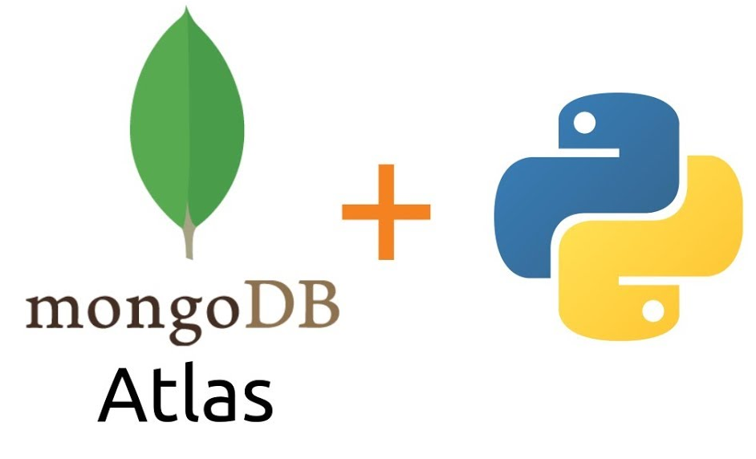

MongoDB
Hay que crear una cuenta e iniciar sesión.
Se crea un proyecto.
Se crea un cluster.
Se conecta la aplicación IoT con la base de datos (Python).
7/7
Daniel Estrada & Fabian Castaño | Introducción a las Tecnologías 4.0 ( IoT)

Slide 8
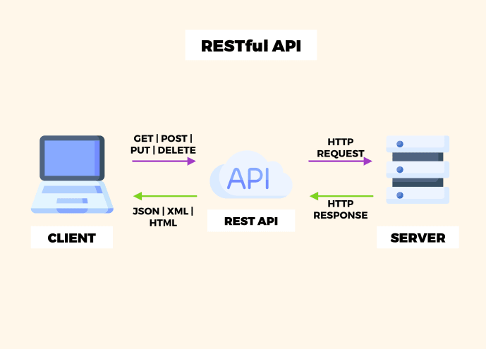
RESTful API
Protocolo HTTP
El cliente realiza una petición.
El servidor ejecuta una acción.
El servidor emite una respuesta.
7/7
Daniel Estrada & Fabian Castaño | Introducción a las Tecnologías 4.0 ( IoT)

